Slide 1

Spaa infoseminar 14.05.2025
Siret Rannik
Iluteeninduse valdkonna juhtivõpetaja
Tallinna Teeninduskool
2025

Slide 2
„Kui tuul muutub, ei ehita tark inimene seina, vaid seab purjed õigesse suunda.”
Hiina vanasõna

Slide 3
Kutseharidusreform
Kutsehariduse reformi peamine eesmärk on muuta kutsekeskharidus ehk rakenduslik keskharidus võrdväärseks ja atraktiivseks alternatiiviks gümnaasiumile, mis võimaldab jätkata õpinguid kõrghariduses ja leida edukalt rakendust ka tööturul;
Aastal 2035 võiks valida rakendusliku keskhariduse vähemalt 40% põhikoolilõpetajatest. See tooks igal aastal tööjõuturule juurde kaasaegsete oskustega spetsialiste, kes annaksid panuse riigi majanduse arengusse ja tootlikkuse kasvu.

Slide 4
Reformi raames elluviidavad tegevused
Õppimiskohustus hakkab kehtima alates 1. septembrist 2025/2026 õppeaastal. Edasiõppimise kohustus on õpilastel alates 2026/2027 õppeaastast.
Kutseõppe õppekavad seotakse OSKA tööjõuvajaduse prognoosidega, et viia tasakaalu tööjõuvajadus põhikutsealadel ja kutseõppe koolituspakkumine.

Slide 5
Töötatakse välja tasulise kutseõppe regulatsioon täiskasvanud õpilastele, mille kohaselt tekib täiskasvanutel õpilastel õppekulude hüvitamise kohustus;
  alates 2025.a sügisest muutuvad reeglid, mille alusel saab tasuta kutseõpet pakkuda
  õppijad, kes on vanemad kui 26 a ja on hiljuti lõpetanud tasuta kutse- või kõrghariduse, ei saa kohe uuesti tasuta kutseõppesse siseneda (vastavalt viimase 5a ja 10a jooksul)
  võõrkeelsed õppekavad muutuvad tasuliseks

Slide 6
Kutseõppeasutuste koolivõrgu korrastamine ja hariduskeskuste moodustamine;
  alates 2026a. sügisest ühendatakse Tallinna Majanduskool ja Tallinna Teeninduskool ühiseks Tallinna teenindus- ja ärivaldkonna rakenduslikuks kolledžiks
  Lasnamäe Mehaanikakool, Polütehnikum, TallinnaTööstushariduskeskus ja Ehituskool ühendatakse Tallinna IT-, energeetika-, tehnoloogia- ja ehitusvaldkonna rakenduslikuks kolledžiks (Tallinna IT ja Tehnoloogiakolledž)
Rakenduslikud kutsekeskhariduse õppekavad (4-aastased ÕK);
  Laiapõhjalised, valdkondlikud, mitmed suuna ja spetsialiseerumisvalikud
Eestikeelsele õppele üleminek.

Slide 7
Rakendusliku keskhariduse õppekava - Ilu- ja heaoluteenused

Slide 8
Rakenduslik keskharidus
Sisenetakse valdkondlikule õppekavale ja „küpsetakse“ õige eriala valikuni;
Üldharidusõpingute õpiväljundid on võrreldavad üldkeskhariduse õpiväljunditega – väärikalt riigieksamitele;
Kõikidele õppekavadele lisandub sissejuhatav osa esimesel poolaastal, mis võimaldab õppijal areneda elukestvaks õppeks ja ühiskondlikus elus hakkamasaamiseks vajalikke pädevusi ja oskusi, mis toetavad teda edasisel elu- ja õpiteel.

Slide 9
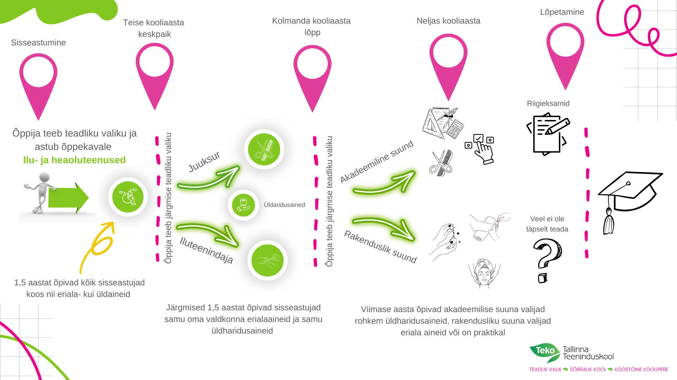

Slide 10
Sissejuhatav osa, kooliülesed moodulid 30 EKAPit
Oskused eluks ja tööks 15 EKAPit
Digipädevused 5 EKAPit
Sissejuhatus valdkonda 10 EKAPit

Slide 11
Oskused eluks ja tööks 15 EKAPit
ÕV 1 Vaimne, füüsiline ja sotsiaalne heaolu, eneseareng
ÕV 2 Õpistrateegiad, õppimise juhtimine, koolikeskkond
ÕV 3 Meeskonnatöö ja sotsiaalne vastutus
ÕV 4 Ettevõtlikkus ja kestlik maailmavaade
ÕV 5 Tööturu mõistmine ja karjäär
ÕV 6 Igapäevaoskused ja praktilised teadmised (eesti keel, matemaatika, võõrkeel)
ÕV 7 Rahaasjade teadlik korraldamine

Slide 12
Mooduli rakendamine
Moodul "Oskused eluks ja tööks" viiakse läbi terve I poolaasta jooksul koos digioskuste ja valdkonda sissejuhatava mooduliga.
Kõik kolm moodulit – "Oskused eluks ja tööks", "Digioskuste arendamine" ja "Sissejuhatus valdkonda" – toimuvad paralleelselt ja on lõimitud teemade kaudu.
Töövormid: projektipäevad, praktilised ülesanded, individuaalsed ja rühmatööd, iseseisev töö.

Slide 13
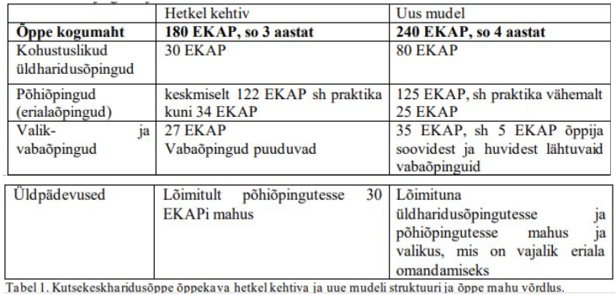
Uue õppekava võrdlus varasemaga

Slide 14
Uued piloteeritavad õppekavad 2025/2026 õppeaastal
Bio- ja keemiatööstuse tehnoloog
Ehitustehnoloogia
Ilu- ja heaoluteenused
Info- ja kommunikatsioonitehnoloogia
Jätkusuutlik ettevõtluse korraldus
Külalismajandus

Slide 15
Logistika ja laokorraldus
Masintöötlustehnoloogia
Side- ja võrgutehnoloogia
Tekstiilitoodete disain ja –tehnoloogia
Toiduainete tehnoloogia
Tööstuse digitehnoloogia

Slide 16
Turismiteenused 4-aastane ÕK
Õpingute käigus on õpilasel võimalik valida järgmiste suunavalikute ja/või spetsialiseerumiste vahel:
  1) majutamise ja toitlustamise suund
  reisimine, turismi ja vaba aja veetmise suund
Majutamise ja toitlustamise suunal on võimalik spetsialiseeruda
  1) toitlustamisele
  2) toitlustusteenindusele
  3) turismiettevõtete teenindusele

Slide 17
Turismiteenused 4-aastane ÕK
Reisimine, turismi ja vaba aja veetmise suunal on võimalik spetsialiseeruda
  elamusturismi teenindusele
  sündmuste korraldamisele

Slide 18
Tänan kuulamast!

